Slide 1

Разработка графовой базы данных для системы управления проектами
Студент группы ИСБ – 310
Шульга М.В.
Руководитель от кафедры: старший преподаватель
Рогальчук В.В.

Slide 2

Цель и задачи выпускной квалификационной работы
Цель
Разработка графовой базы данных для системы управления проектами
Задачи
Разработка графовой модели данных для системы управления проектами с целью интеграции данных о проектах из существующих систем;
Создание тестовых скриптов для заполнения графовой базы данных;
Создание запросов для извлечения информации о проектах с целью проверки работоспособности разработанной модели;
Уменьшение времени отклика на запросы пользователей интегрированной системы за счёт использования графовой модели данных и СУБД Neo4j.

Slide 3
Интегрируемые системы управления проектами

Slide 4
Разработка модели графовой базы данных

Slide 5
Преимущества графовой модели данных

Slide 6
СУБД Neo4j и ее производительность

Slide 7
Язык запросов Cypher

Slide 8
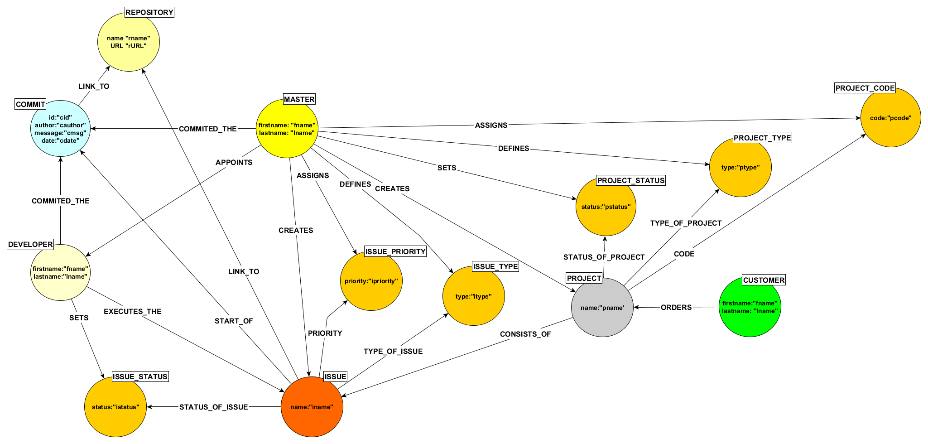
Схема разработанной графовой БД

Slide 9

Охрана труда
Название показателя | До разработки | После разработки
Физическая динамическая нагрузка | 175 кг | 91 кг
Суммарная масс поднимаемого груза | 218,75 кг | 113,75 кг
Количество стереотипных движений | 10 000 | 5 200
Статическая нагрузка одной рукой | 875 кг | 455 кг

Slide 10

Обоснование экономической эффективности ВКР
Затраченное время на выполнение работы – 40 дней
Стоимость выполнения ВКР – 13 688,93 рублей
Экономия в год – 15 000 рублей
Расчётный период окупаемости – 11 месяцев

Slide 11
Спасибо за внимание!

